Slide 1


20th Technical collaboration meeting -Liquid crystal fresnel lens with variable refractive index(1)- -屈折率が可変の液晶フレネルレンズ-
Hoseo university
Electronic Display Engineering
Master course
JAEGEUN WOO

Slide 2
Contents
1. 前書き(INTRODUCTION)
-研究の概要
2. 成形フレネルレンズ(1)
(blow molding fresnel lens)
-理論
-工程
3. パターンフレネルレンズ (2)
(Pattern Fresnel Lens)
-理論
-工程

Slide 3
1. 前書き(INTRODUCTION)

Slide 4
1. INTRODUCTION
研究の概要
- 研究目的
他の焦点距離が必要な場合は、複数のレンズを使用します。液晶(liquid crystal)とフレネルレンズを使用して焦点距離を調整することができる高齢者のための老眼眼鏡用フレネルレンズを開発します。
- 研究方法
液晶フレネルレンズ工程
- 研究結果
焦点距離の変化の単位であるジオプター測定結果
焦点距離の変化写真と動画
フレネルパターンレンズのフォトマスクの製作と工程
製作されたフレネルレンズの評価

Slide 5
2. 成形フレネルレンズ(1)
- blow molding fresnel lens

Slide 6
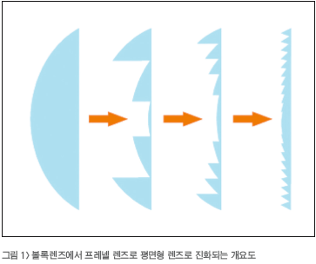
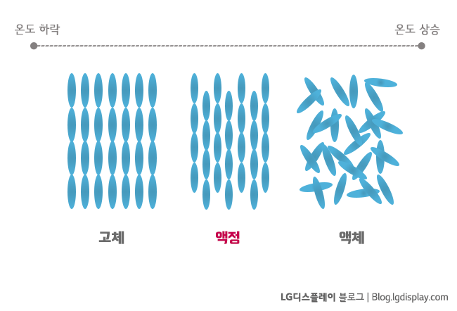
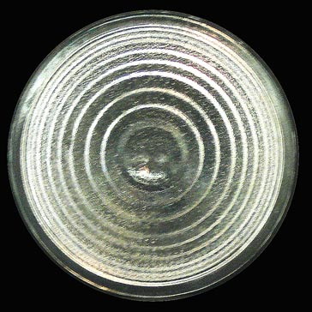
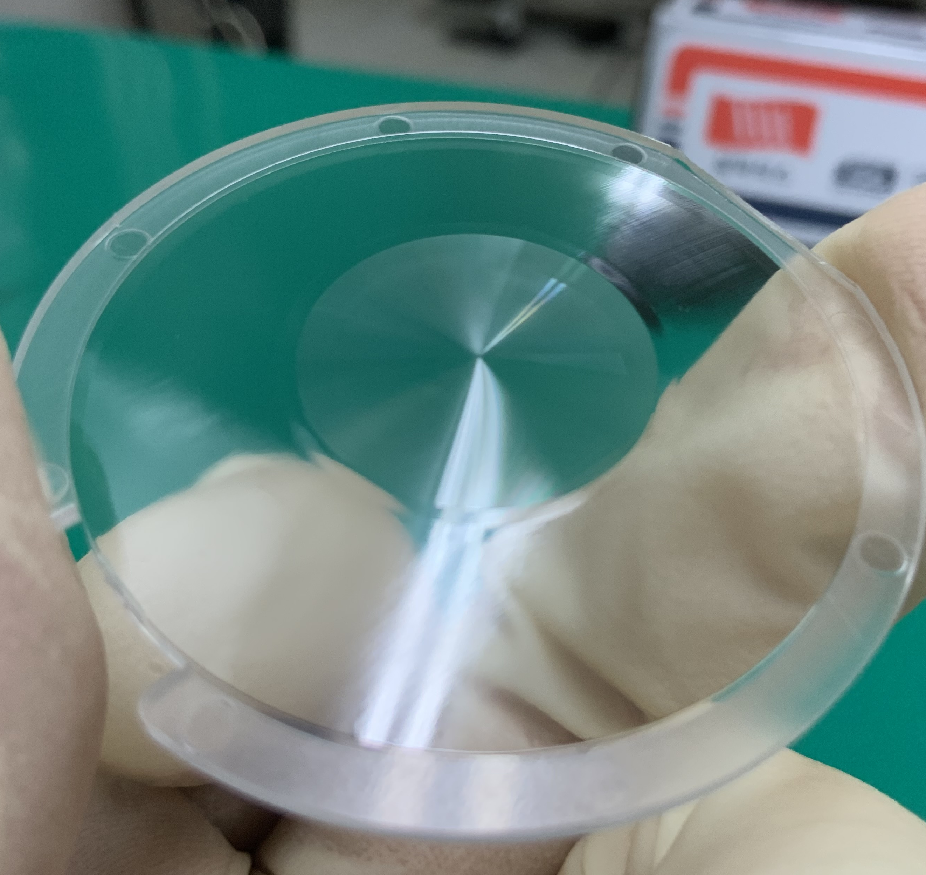
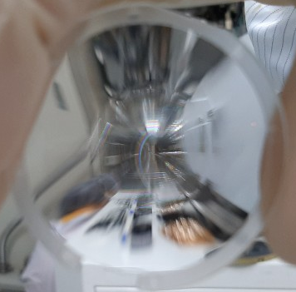
成形フレネルレンズ 理論
光
凸レンズがフレネルレンズに変化過程
屈折率異方性、誘電率異方性を持つ液晶
液晶
通常のレンズ
フレネルレンズ
液晶フレネルレンズの模式図
フレネルレンズ

Slide 7
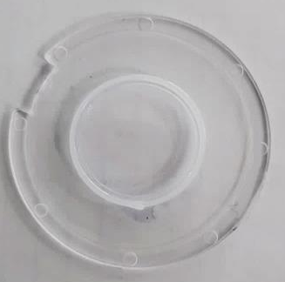
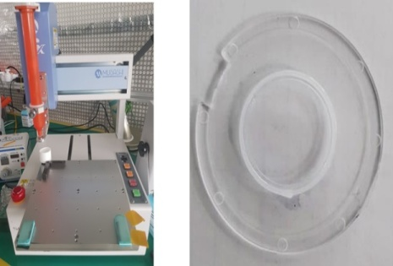
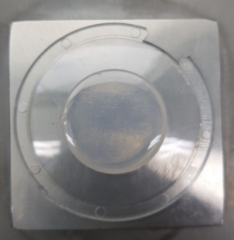
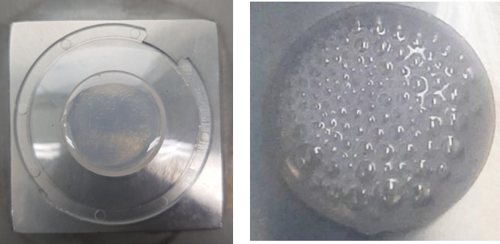
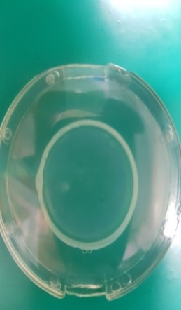
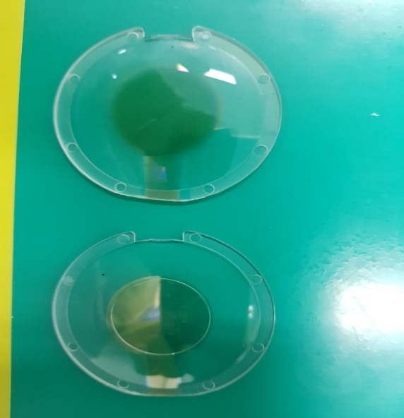
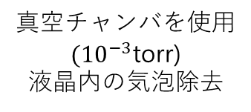
成形フレネルレンズ工程
ITO 蒸着
Seal line 形成
LC Drop
LC 気泡除去
合着＆Seal硬化
UV LAMP
ITO Target
Sealant + Spacer 5um 混合
Shadow Mask使用
ITO蒸着
UV Sealant使用
Circle Typeに
Seal Line形成
（Seal line幅1.5mm）
Formulation LC Drop
真空チャンバを使用$({10}^{−3}$torr)
液晶内の気泡除去
合着とSeal line硬化(UV Lamp 使用: 3J)

Slide 8
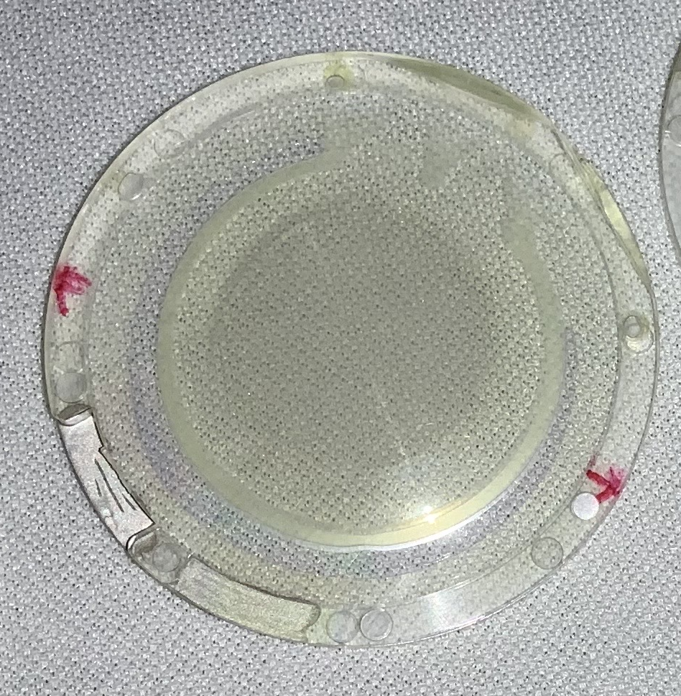
成形フレネルレンズ 写真
ITO
電圧印加部

Slide 9
3. パターンフレネルレンズ(2)
(Pattern Fresnel Lens)

Slide 10
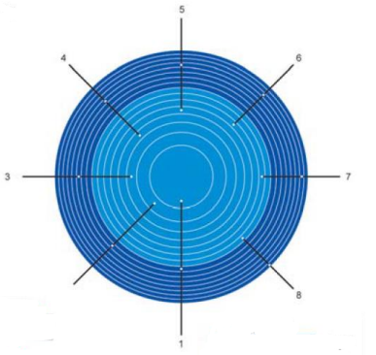
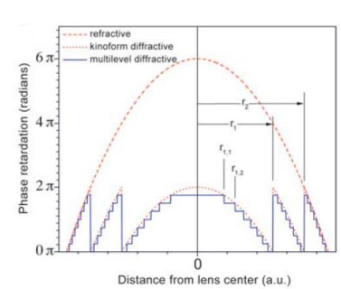
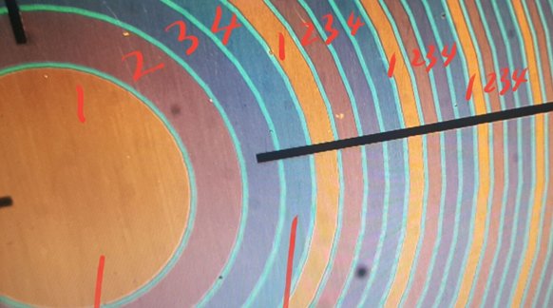
パターンフレネルレンズ理論
ITO
Glass substrate
Glass substrate

Slide 11
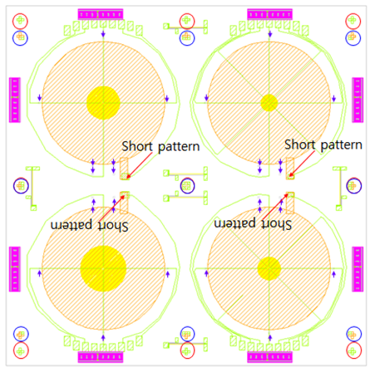
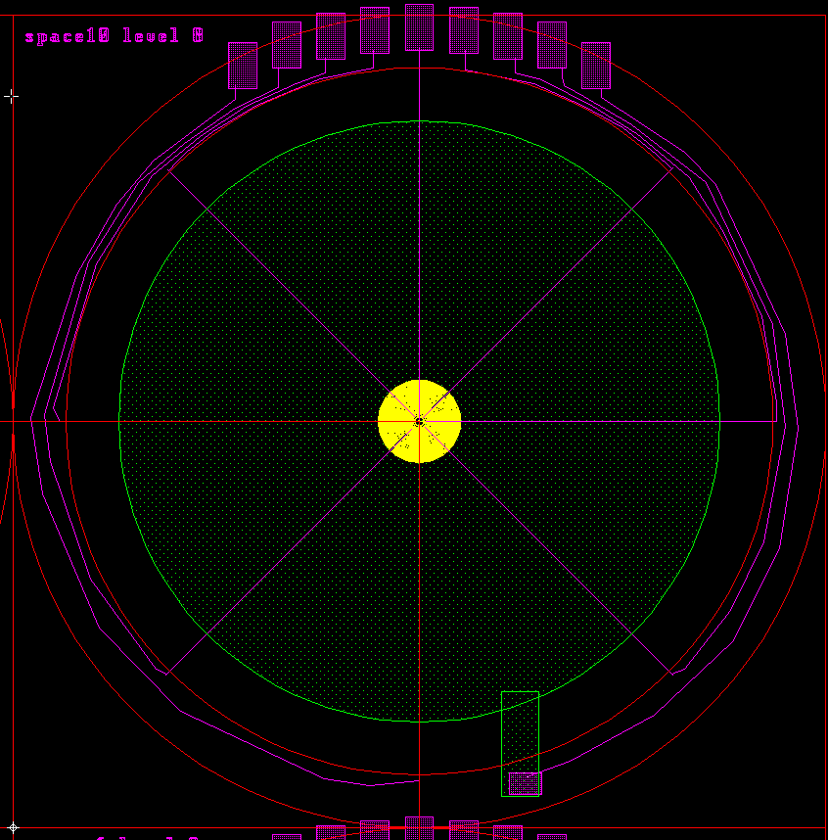
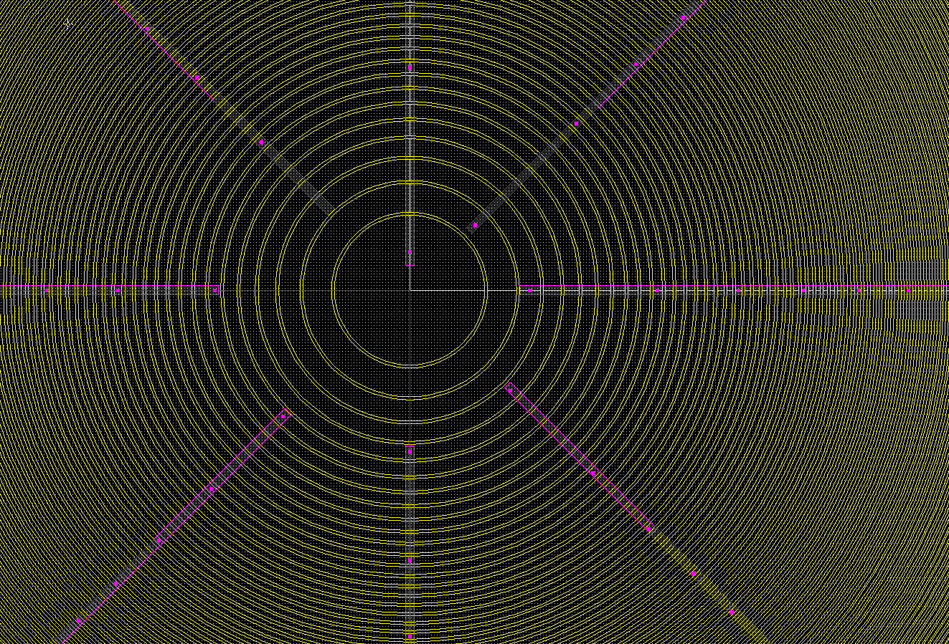
パターンフレネルフォトマスク

Slide 12
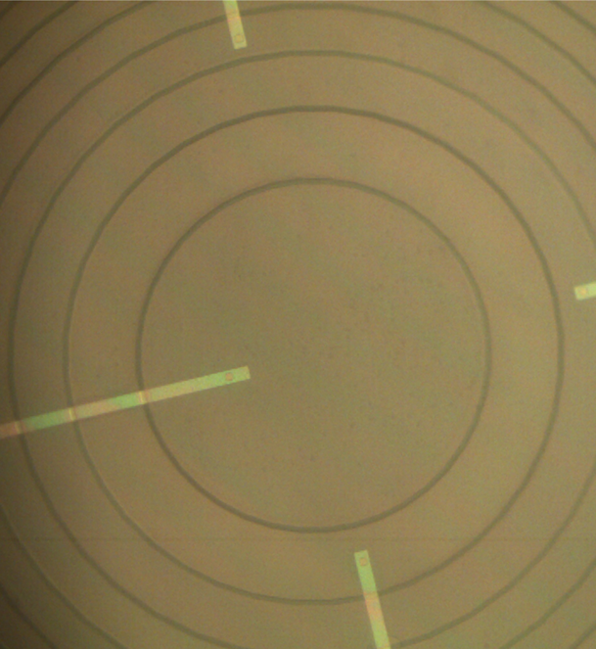
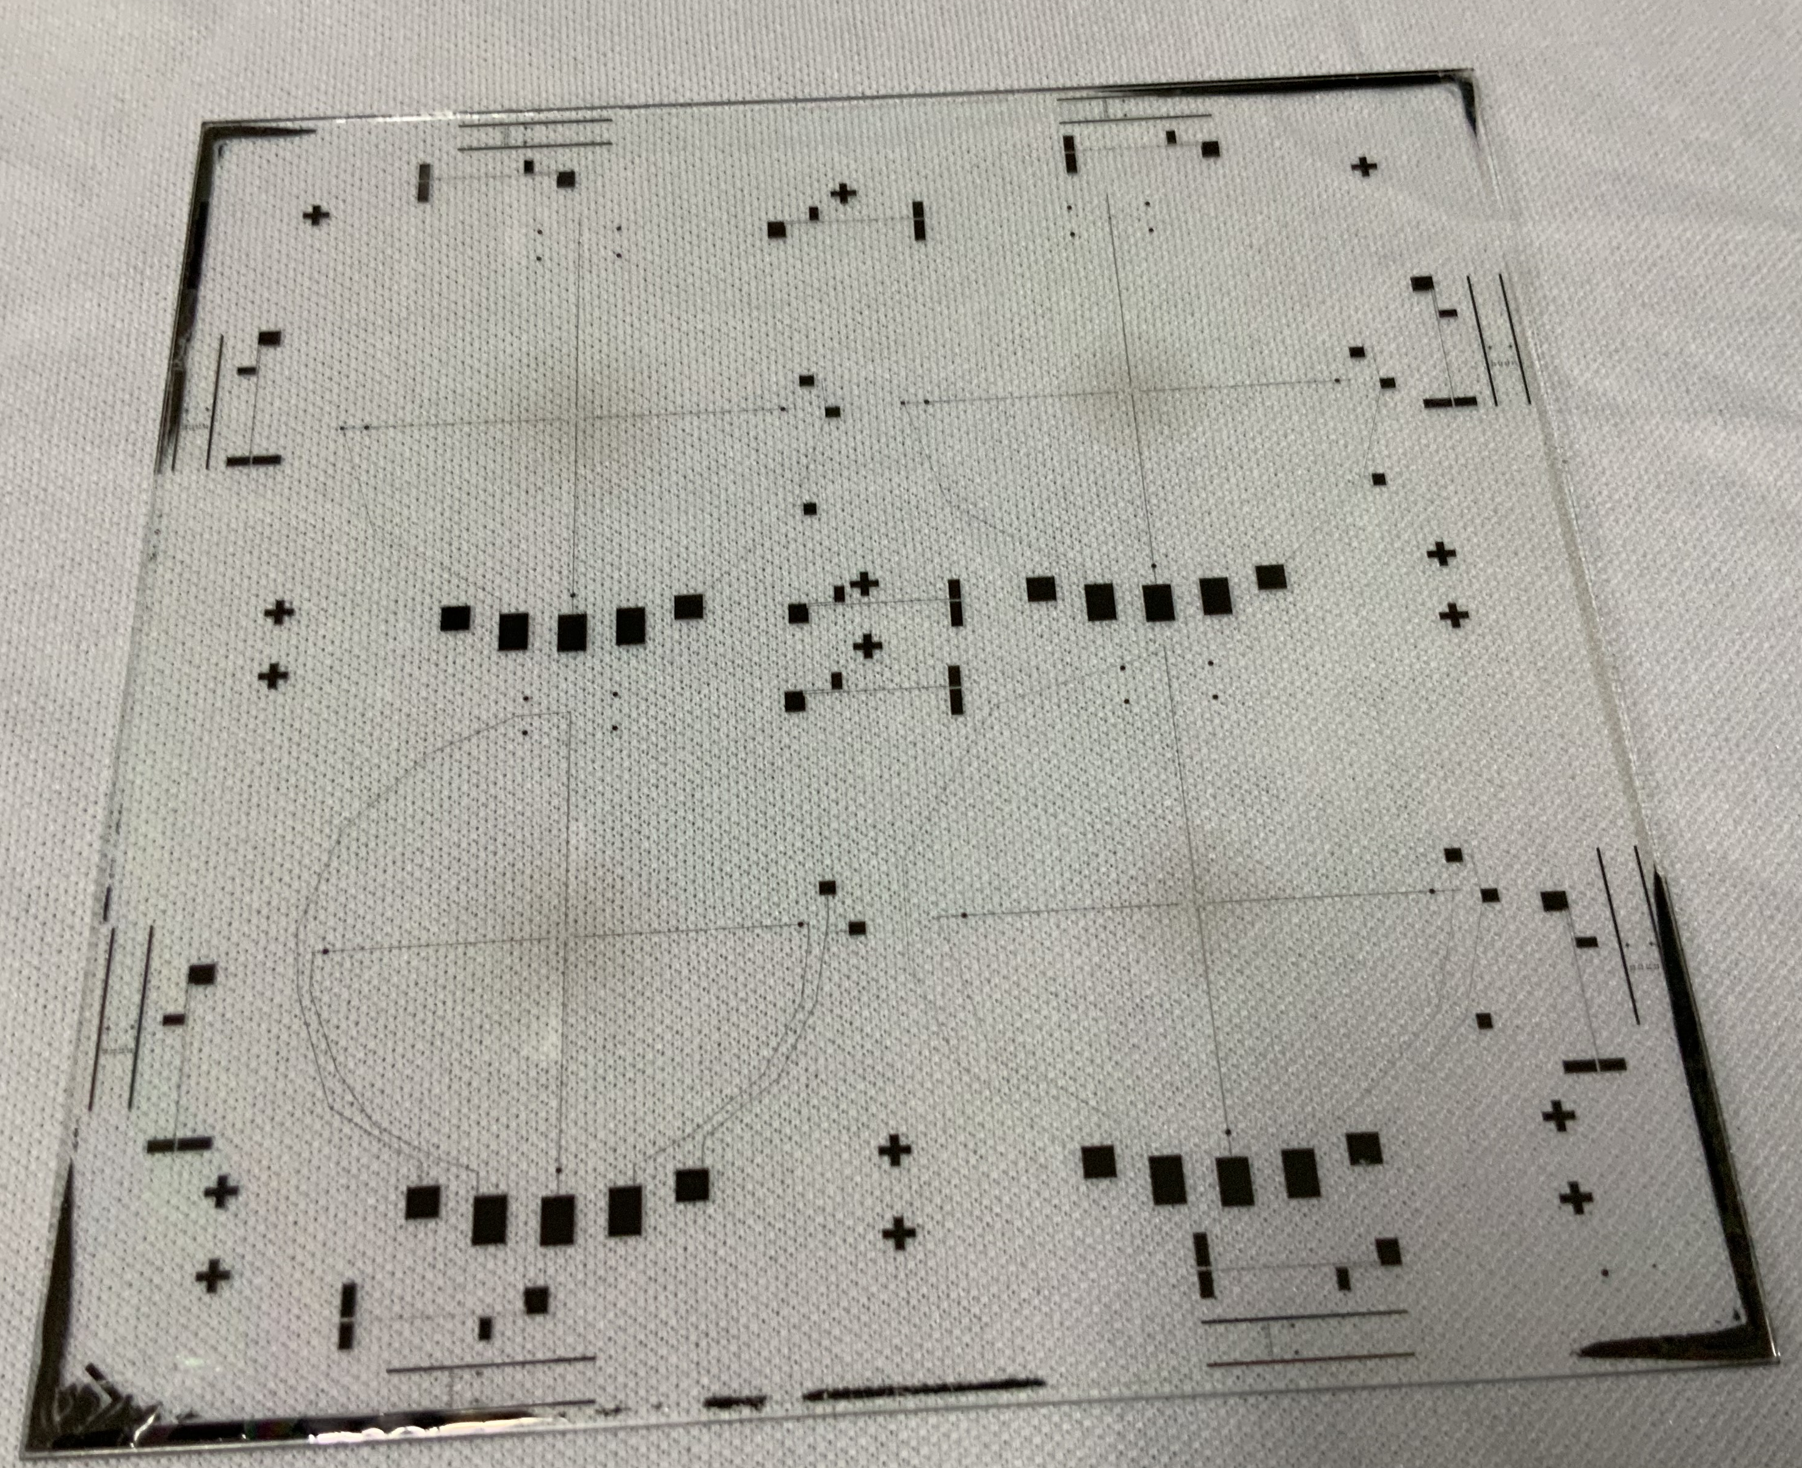
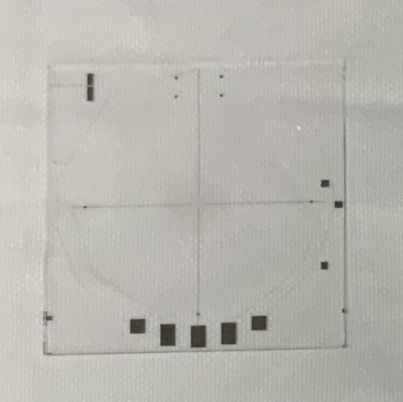
パターンフレネルレンズ
ITO pattern

Slide 13
パターンフレネルレンズ工程
1. ITO glass 洗浄
ITO
Glass substrate
ITO
2. ITO エッチング(etching)
Glass substrate
1. ITOの洗浄
2. 下部ITO Patterning
3. 上部 ITO Patterning
SiO₂
3. SiO₂(絶縁体) 蒸着
Glass substrate
Contact hole
metal
4. Contact holeエッチング(etching)
Glass substrate
Silver paste
4. SiO₂ deposition
5. Contact hole Patterning
6. Metal deposition
7. Metal Patterning
5um
spacer
5. 電極(Metal) ) 蒸着, パターニング
Glass substrate
_{Metal}
Hot plate
6. 合着及び液晶注入
100℃
Glass substrate
ITO
Seal line spacer スプレー
9. 上部下部合着
液晶注入 End seal
液晶注入姿
Glass substrate

Slide 14
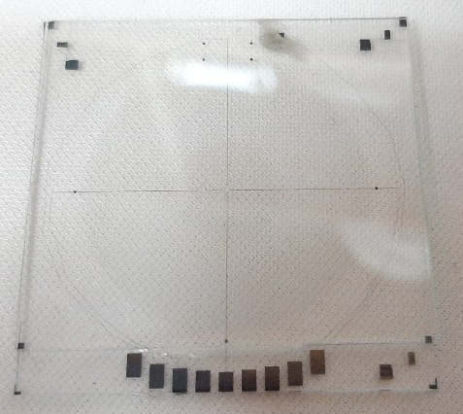
パターンフレネルレンズ写真
各電極に異なる電圧印加
上部下部共通電極

Slide 15
レンズ写真

Slide 16
仕上げ
1. 液晶（liquid crystal）とフレネルレンズを組み合わせて
屈折率可変眼鏡製作しました。
2. 液晶だけでフレネルレンズのような役割をすることが
できるように電圧を印加して屈折率可変眼鏡製作しました

Slide 17
ありがとうございます。

